Slide 1

云联万维服务及产品介绍
云联万维 秉承：简单、开放、融合、智能的产品和服务理念，能帮助企业实现异构IT基础设施的全面云化、统一管理及成本优化，提高运维效率的同时，降低企业运营成本。
郝闯 2020-10

Slide 2
01
公司介绍
Company profile
目录
02
云联万维服务及产品能力
Professional services and CMP product
03
客户案例
Customer Stories
CONTENTS
04
合作建议
Cooperation proposal

Slide 3
02
云联万维能力介绍
MSP服务
CMP产品

Slide 4
云联MSP服务
IT战略咨询 ☆☆☆
培训和赋能 ☆☆☆
战略目标
流程和组织设计
安全合规
云计算
云管理者
云架构师
云基础
安全体系框架
合规:GDPR，等级保护，ISO等
IT战略和治理
路线图
ROI
COBIT
TOGAF
上云前
安全合规
IT规划咨询 ★★★
ISO认证
GDPR
等级保护
数据平台规划
云计算规划
现状梳理和工具检测
上云应用规划
上云架构规划
上云安全规划
上云路线图制定
应用和项目
Scrum
DevOps
IT运营和项目管理
开发运维体系规划
ITIL/ITSM
PMP

Slide 5
云联MSP服务
迁移实施 ★★★★
迁移前规划 ★★★★
物理机/私有云/公有云跨环境迁移
基础设施迁移
现有项目信息收集
项目上云架构规划
项目上云设计方案
项目上云安全方案
虚机(Linux, Windows等)
存储 (块存储，对象存储等)
网络
应用现代化改造 ☆☆☆
高级功能迁移
微服务改造
上云时
数据库(Oracle, SQL Server, My
SQL, MongoDB, Hbase, Redis等)
架构和中间件迁移(自动扩展，高可
用架构，消息队列，API网管等)
架构咨询(Spring, Dubbo)
研讨培训
代码重构
安全实施
容器管理/DevOps
网络安全配置
DDoS防护
防火墙部署(4层/7层）
咨询规划
方案实施
产品落地
日常运维
应用改造和迁移

Slide 6
云联MSP服务
运维 ★★★★★
已上云客户定期服务 ★★★★★
基础运维
巡检 配置检查
响应式运维
流程化的事件、问题管理
知识库积累
已上云客户定制化服务 ★★★★★
自动化运维
成本优化
上云后
安全(安全策略实时扫描)
运维(客户化运维规则扫描)
成本优化(根据云平台和实践经验的
成本相关规则)
实时报警和通知系统
现有云上花费梳理
云上成本优化
多云成本比较
持续跟踪和优化
架构优化
运维服务化
应用重构
应用改造
安全架构优化
应用性能监控
云厂商SLA监控
配置和资产管理
混合云环境统一运维平台

Slide 7
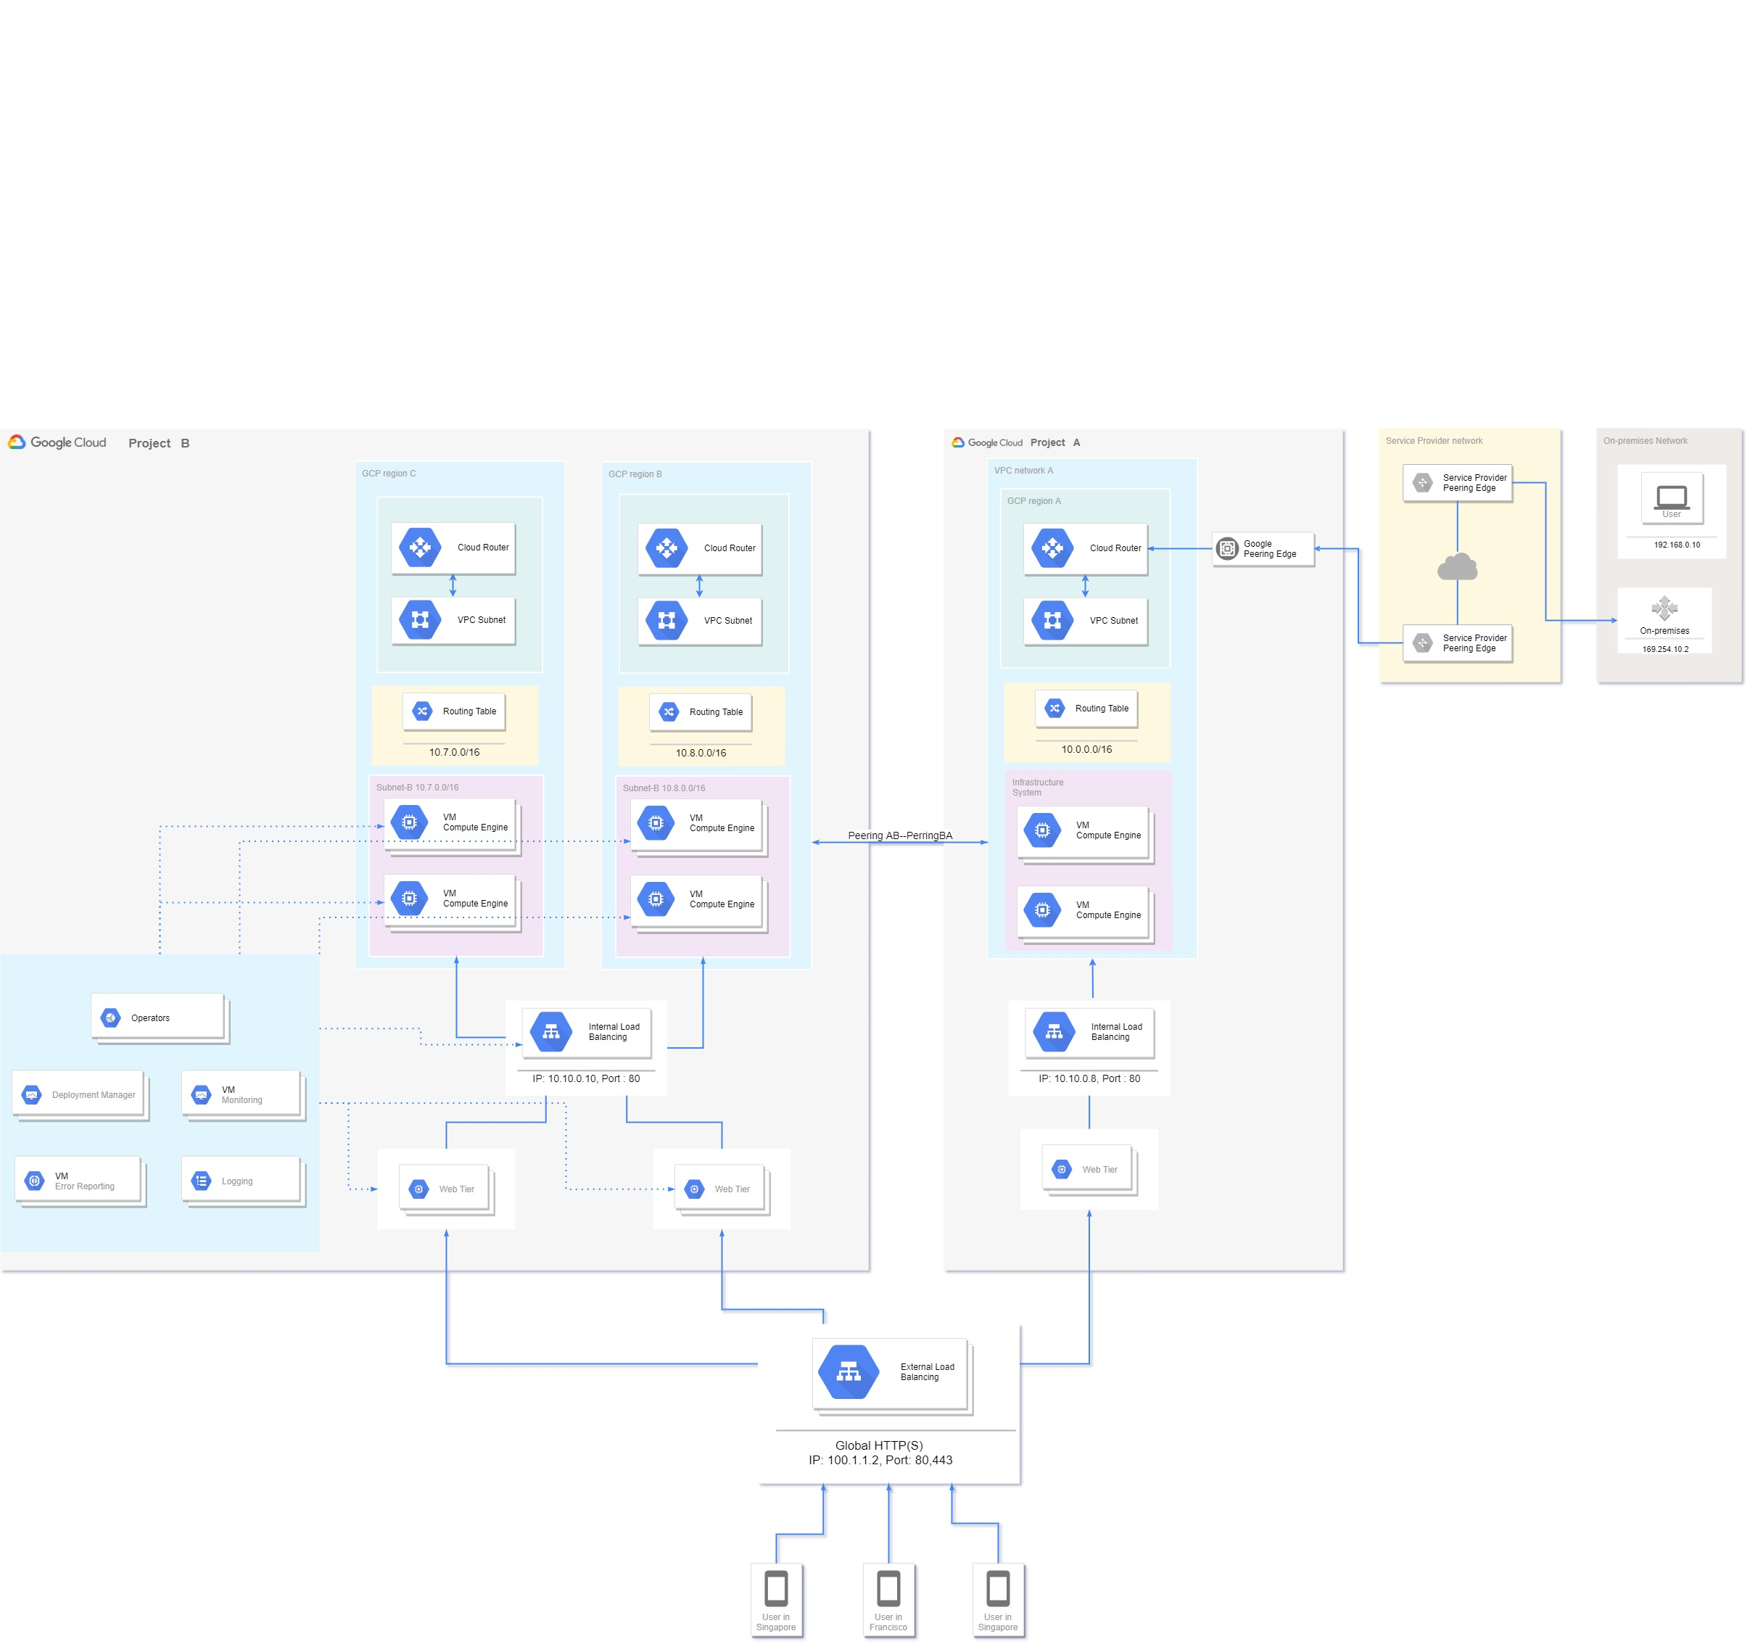
云联MSP服务

Slide 8
03
客户案例
互联网教育
游戏
智慧交通
金融保险

Slide 9



云联壹云帮助VIPKID成本节约近50%
VIPKID/互联网教育
公有云支出虚高不下，同时对资源消费情况不清晰（算不清账）
多公有云多云账号带来资源管理混乱，成本分摊困难（摊不好钱）
多公有云多云账号IT资源管理以及配置维护的效率低下
客户痛点
统一门户管理所有云计算资源
配置统一管理，自动分发配置，保证跨平台资源配置一致性
公有账单统一分析和处理
通过标签把业务数据、监控数据关联到资源
解决方案
资源及配置的统一管理和维护，提升IT资源管理效率
公有云支出清晰（算清账），内部结算清晰（摊好钱）
账单、资源、业务、监控多维度数据深度透视成本问题，推动业务团队降低IT支出（省成本）
客户收益
Notes:
阿里云、腾讯云、AWS，20+云账号，1w+台虚拟机

Slide 10


云联万维帮助波克城市落地AWS/GCP
波克游戏/游戏+互联网
客户在海外研发和发行了多款休闲游戏，对游戏稳定性、运维便利性等提出较高要求
之前海外资源集中在阿里云，由于美国净网政策影响，亟需迁移至合规海外云厂商
现有运维团队规模比较小，同时对国内公有云的使用比较习惯，需要外部云服务团队协助完成迁移
客户需求
帮助客户规划实施Host/Service VPC，运维团队统一规划VPC地址、网段、安全策略等配置，业务团队按照规范要求进行发布部署
跟客户一起完成阿里云OSS数据迁移，实现全量数据同步谷歌云GCS
帮助客户部署GLB+CDN，，并完善相应监控，对访问质量欠佳的地域和运营商，联合GCP后台一起定位和优化
服务方案
Notes:
阿里云、腾讯云、AWS，20+云账号，1w+台虚拟机

Slide 11

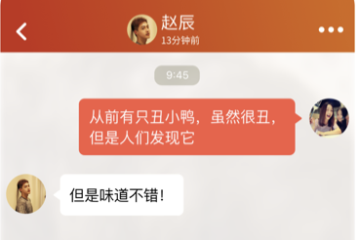

云联万维帮助探探APP顺利出海
探探/互联网+社交
现有基础设施资源集中在北京本地，覆盖全国及全球区域
海外用户量快速增长，东南亚、日本、北美、欧洲均有较大量用户群，需要本地覆盖
直播等新业务上线，对带宽及延时敏感，传统的CDN无法带来很好的海外用户体验
现有IT运维团队为IDC/私有云背景，对公有云特别是IAAS资源运维不熟悉
客户需求
跟客户一起成功部署海外服务节点，底层使用GCP资源，涉及到VM、负载均衡、CDN等产品
采用跨境专线的方式打通北京IDC和香港谷歌云，采用Globe VPC打通海外区域，实现全球资源网络统一
新业务采用独立项目+VPC peering方式互联
帮助客户进行业务监控和巡检，发现潜在问题
服务方案
Notes:
阿里云、腾讯云、AWS，20+云账号，1w+台虚拟机

Slide 12
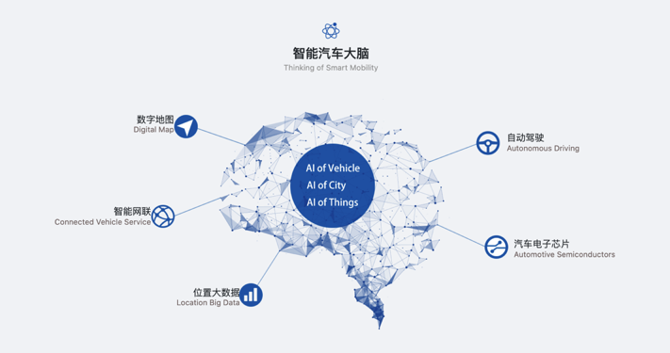



云联壹云帮助四维图新统一纳管多云资源
四维图新/智慧交通
多个异构资源，导致整体资源交付效率低下
账单各异，算账困难，内部结算滞后
异构资源管理效率低，存在大量的重复劳动
客户痛点
多云平台的统一自助交付
统一的费用分析，费用结算，费用分摊
多云资源的统一管理
解决方案
统一的服务请求，资源交付效率提高了5倍
内部结算清晰，对账效率提升10倍，系统带来的资源优化，成本节省30%
运维效率提升3倍，管理复杂度大大降低
客户收益

Slide 13
他们与云联牵手

Slide 14
04
合作建议
公有云资源
云上运维服务

Slide 15
合作建议
目前现状
服务建议
跟据项目和区域情况，业务在多个云上进行部署
国内使用阿里云和腾讯云
海外采用AWS和GCP
涉及到的资源主要是：
云主机、LB
数据库服务(MongoDB、Redis)
CDN资源，采用Akami和CloudFront等
业务以DevOps方式
由研发人员直接进行部署和发布更新
研发对新业务关注较密切，对老业务关注度不够
经常引发故障
运维人手比较短缺
没有构建完整的运维体系
需要服务的可用性和可靠性保障
资源统一代付
AWS/GCP等资源
基础情况梳理
从资源、架构、流程等角度梳理和整理
形成CMDB、架构图等记录
对整体应用及服务架构形成一定掌握
为后续建立运维体系、快速故障定位处理提供有效支持
运维体系完善和补充
协助客户运维团队发现运维体系空白点，制定优先级
逐步形成监控、巡检、容量管理、事件处理等完整流程
同步落地实施
从监控入手，尽快实现业务的异常发现预警和快速处理
运维架构优化
从系统性能、可用性、架构、成本/费用等角度，持续进行架构优化
保障客户服务稳定、高效、低成本运行

Slide 16


2020
THANK YOU
扫码进技术交流群
更多资讯关注我

